Slide 1



CHÀO MỪNG
QUÝ THẦY CÔ VỀ DỰ GIỜ THĂM LỚP

Slide 2
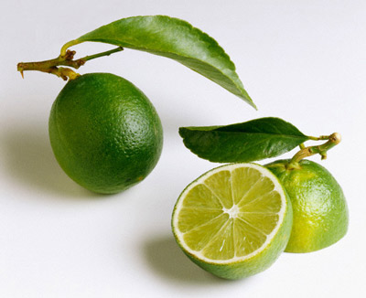
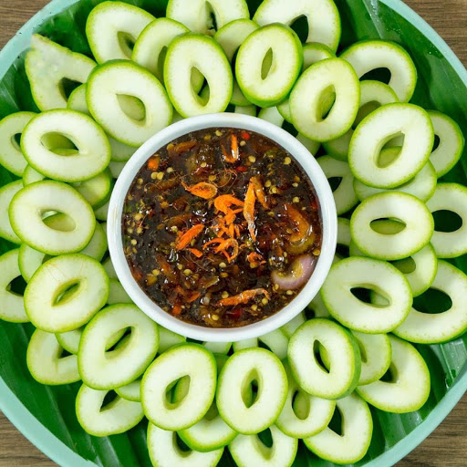
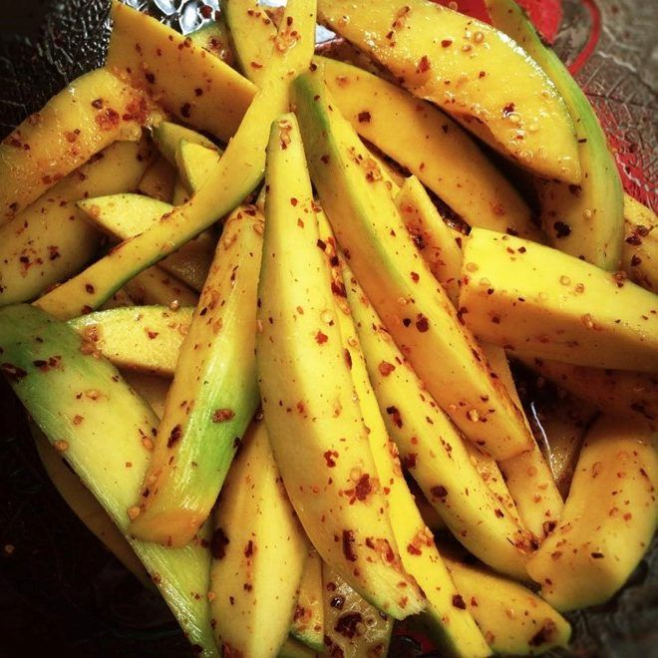
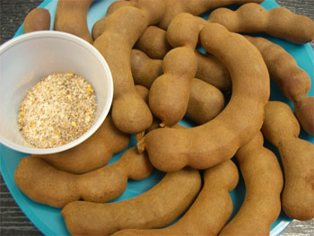

Slide 3
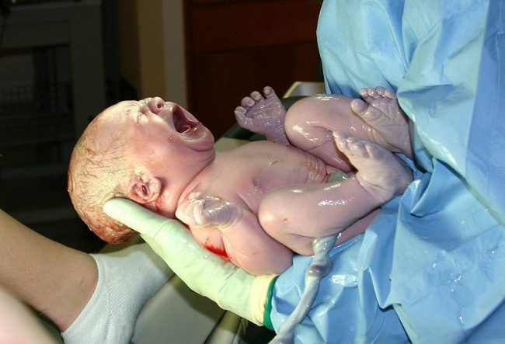
Em hãy cho biết phản xạ là gì? cho ví dụ?
Trả lời: Phản xạ là phản ứng của cơ thể trả lời các kích thích của môi trường thông qua hệ thần kinh.
Vd:….

Slide 4

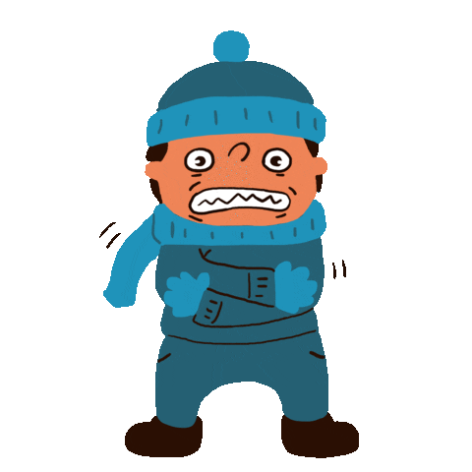
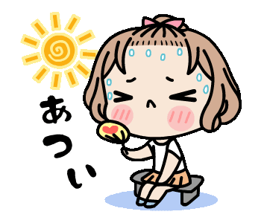
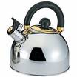
TIẾT 56: BÀI 52:
PHẢN XẠ KHÔNG ĐIỀU KIỆN VÀ PHẢN XẠ CÓ ĐIỀU KIỆN

Slide 5
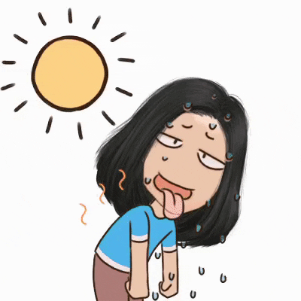


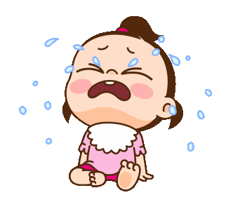


I. Phản xạ có điều kiện và phản xạ không điều kiện
2. Qua ngã tư thấy đèn đỏ vội dừng xe trước vạch kẻ
3. Đi nắng mặt đỏ gay, mồ hôi vã ra
1. Tay chạm phải vật nóng, rụt tay lại
Những phản xạ nào là được hình thành trong đời sống?
4. Chẳng dại gi mà chơi đùa với lửa
Những phản xạ nào là tự nhiên sinh ra đã có?
5. Trẻ sơ sinh khóc
1, 3, 5
2, 4

Slide 6
Bảng 52.1. Các phản xạ không điều kiện và phản xạ có điều kiện
STT | VÍ DỤ | PXKĐK | PXCĐK
1 2 3 4 5 6 | - Tay chạm phải vật nóng rút tay lại - Đi nắng ,mặt đỏ gay, mồ hôi vã ra - Qua ngã tư thấy đèn đỏ vội dừng xe lại trước vạch kẻ - Trời rét môi tím tái, người run cầm cập và sởn gai ốc - Gió mùa đông bắc thổi về, nghe tiếng gió rít qua khe cửa chắc trời lạnh lắm, tôi vội mặc áo len đi học - Chẳng dại gì mà chơi/ đùa với lửa
x
x
x
x
x
x

Slide 7
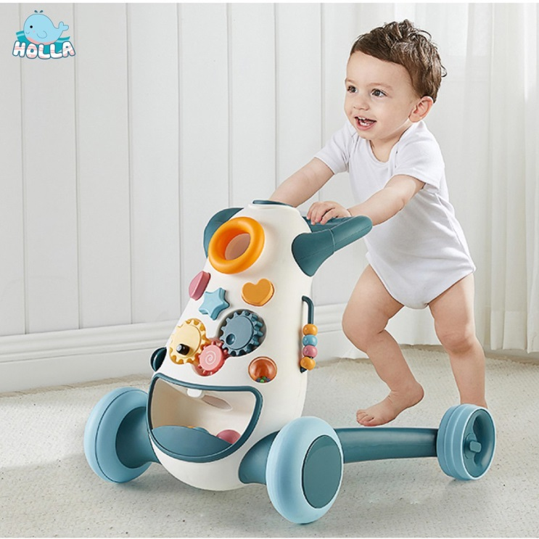
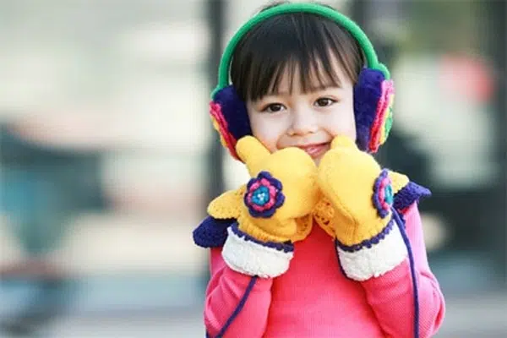
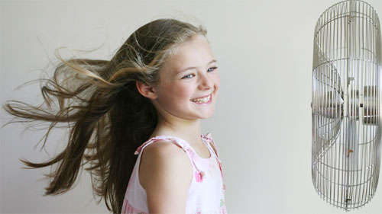
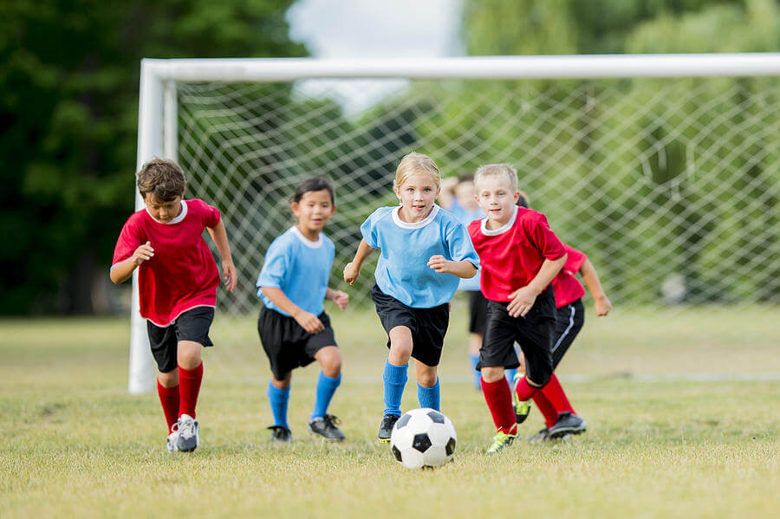

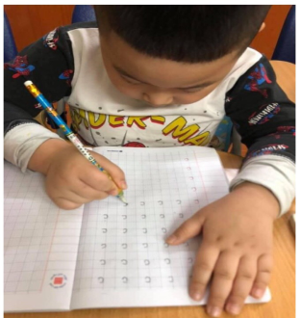
Lấy ví dụ khác về PXCĐK
Trời lạnh mặc áo ấm
Nóng bật quạt
Tập đi
Tập viết
Chơi đá bóng
Thức dậy đúng giờ

Slide 8
TIẾT 56: BÀI 52:
PHẢN XẠ KHÔNG ĐIỀU KIỆN VÀ PHẢN XẠ CÓ ĐIỀU KIỆN
I. Phản xạ có điều kiện và phản xạ không điều kiện
- Phản xạ có điều kiện là phản xạ được hình thành trong đời sống cá thể, là kết quả của quá trình học tập rèn luyện.

Slide 9
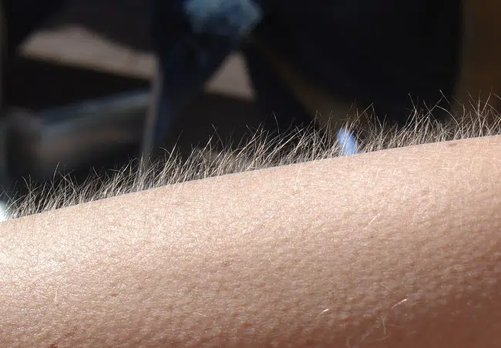
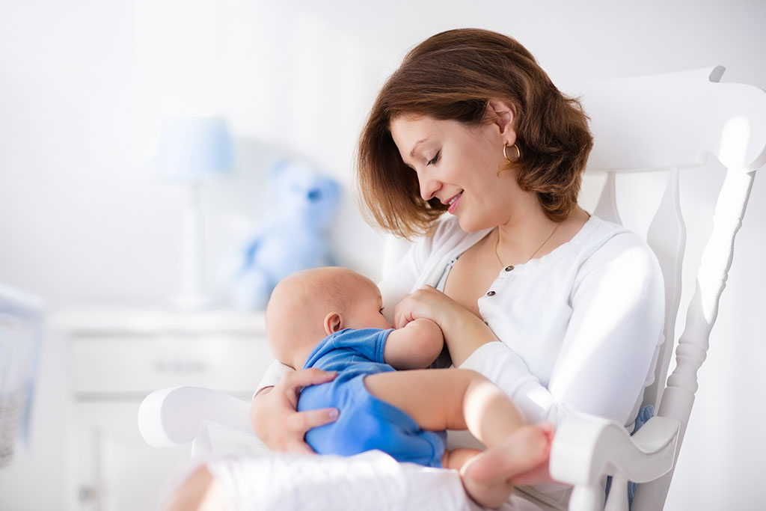
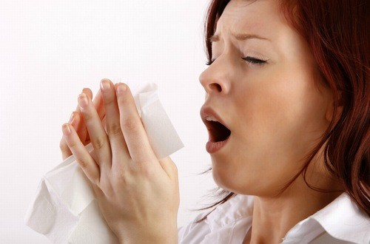
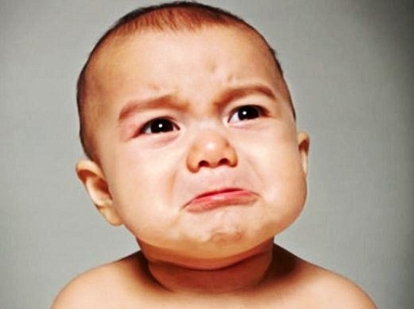
Phản xạ không điều kiện
Trời lạnh nổi da gà
Bú và nuốt sữa ở trẻ
Hắt hơi
Khóc

Slide 10
TIẾT 56: BÀI 52:
PHẢN XẠ KHÔNG ĐIỀU KIỆN VÀ PHẢN XẠ CÓ ĐIỀU KIỆN
I. Phản xạ có điều kiện và phản xạ không điều kiện
- Phản xạ có điều kiện là phản xạ được hình thành trong đời sống cá thể, là kết quả của quá trình học tập rèn luyện.
- Phản xạ không điều kiện là phản xạ sinh ra đã có, không cần phải học tập.

Slide 11
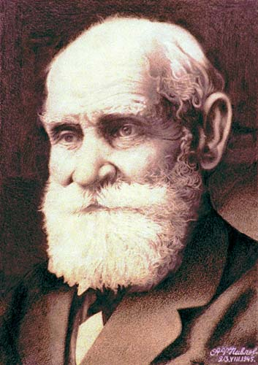
II. Sự hình thành phản xạ có điều kiện
1. Hình thành phản xạ có điều kiện
Nhà sinh lý học thần kinh người Nga Ivan Petrovich Paplov _ người sáng lập ra lí thuyết hoạt động thần kinh cấp cao .Ông là người đầu tiên nghiên cứu não bộ bằng các phương pháp thực nghiệm khách quan , là người đưa ra nhận định "Mọi hoạt động hành vi đều là các phản xạ”

Slide 12
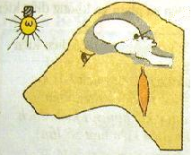

Thí nghiệm của PaplovPhản xạ CĐK tiết nước bọt đối với ánh đèn hoặc 1 kích thích bất kì.
Vùng thị giác ở thuỳ chẩm
Khi bật đèn, tín hiệu sáng qua mắt kích thích lên vùng thị giác ở thuỳ chẩm và chó cảm nhận được ánh sáng.
Phản xạ định hướng với ánh đèn
Notes:
Yêu cầu học sinh trình bày các bước tiến hành thí nghiệm.
Sau đó nhận xét đường đi của tín hiệu.

Slide 13
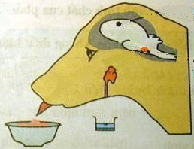
Thí nghiệm của Paplôp
- Khi có thức ăn vào miệng, tín hiệu được truyền theo dây thần kinh đến trung khu điều khiển ở hành tuỷ hưng phấn, làm tiết nước bọt đồng thời trung khu ăn uống ở vỏ não cũng hưng phấn.
Vùng ăn uống ở vỏ não
Trung khu tiết nước bọt
Tuyến nước bọt
Phản xạ tiết nước bọt đối với thức ăn
Notes:
Yêu cầu học sinh trình bày các bước tiến hành thí nghiệm.
Sau đó nhận xét đường đi của tín hiệu.

Slide 14
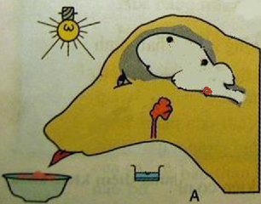


Thí nghiệm của Paplôp
Đang hình thành đường liên hệ tạm thời
Bật đèn trước, rồi cho ăn. Lặp đi lặp lại quá trình này nhiều lần, khi đó cả vùng thị giác và vùng ăn uống đều hoạt động, đường liên hệ tạm thời đang được hình thành.
Bật đèn rồi cho ăn nhiều lần, ánh đèn sẽ trở thành tín hiệu của ăn uống.
Notes:
Cho học sinh nêu cách tiến hành thí nghiệm.
Chiếu tiến trình thí nghiệm của Paplop.
Cho học sinh nhận xét đường đi của tín hiệu.

Slide 15
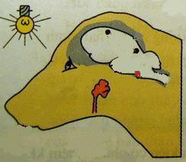
Thí nghiệm của Paplôp
Đường liên hệ tạm thời đã được hoàn thành.
Khi đường liên hệ tạm thời được hình thành thì phản xạ có điều kiện được thành lập.
Phản xạ có điều kiện tiết nước bọt với ánh đèn đã được thiết lập.
Notes:
Cho học sinh nêu cách tiến hành thí nghiệm.
Chiếu tiến trình thí nghiệm của Paplop.
Cho học sinh nhận xét đường đi của tín hiệu.

Slide 16
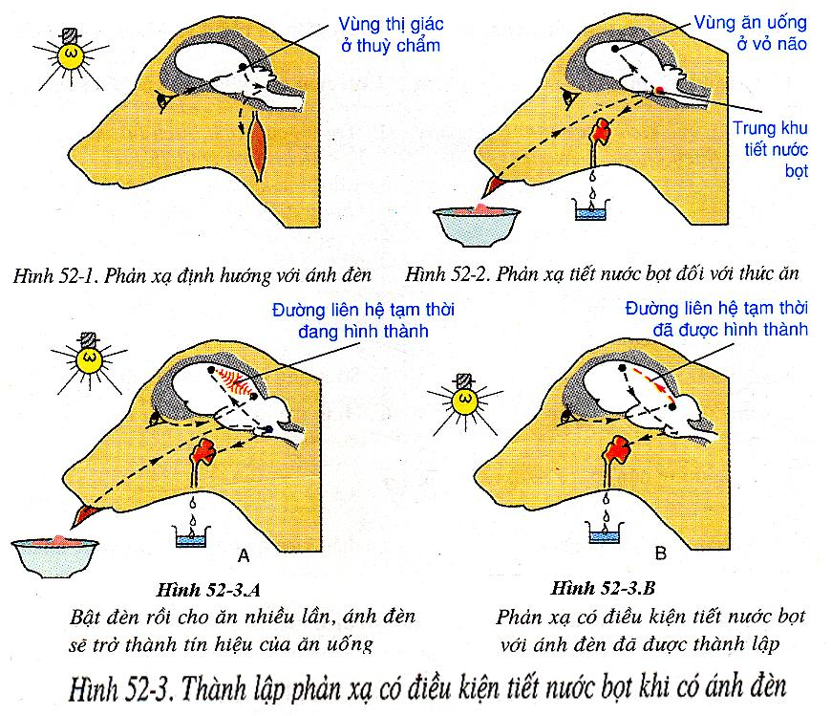
(PXKĐK)
(2)
(1)
(KKCĐK)
(3)
(4)
Hình 3: bật đèn cho chó ăn, chó tiết nước bọt;
Hình 4: bật đèn nhưng không cho chó ăn, chó vẫn tiết nước bọt?
(KKCĐK)
(PXKĐK)
Vì ở hình 4 đường liên hệ tạm thời đã được hình thành, nghĩa là PXCĐK đã được hình thành, PXCĐK đó là: Nhìn thấy ánh đèn chó tiết nước bọt

Slide 17
Hãy lựa chọn cụm từ thích hợp để điền vào chỗ trống:
không điều kiện
tác động
đường liên hệ tạm thời
có điều kiện
lặp đi, lặp lại
kết hợp
* Điều kiện hình thành PXCĐK:
1
- Phải có sự ………… giữa kích thích có điều kiện với kích thích …………..............
2
3
- Kích thích có điều kiện phải …………… trước kích thích không điều kiện một thời gian ngắn. Quá trình kết hợp đó phải được ……………… nhiều lần.
4
* Thực chất của việc hình thành phản xạ …….………... là sự hình thành ….…………..……..…… nối các vùng của vỏ não lại với nhau.
5
6

Slide 18
II. Sự hình thành phản xạ có điều kiện
1. Hình thành phản xạ có điều kiện
- Phản xạ có điều kiện hình thành phải có sự kết hợp giữa một kích thích có điều kiện với kích thích không điều kiện.
- Trong đó kích thích có điều kiện phải tác động trước kích thích không điều kiện một thời gian ngắn.
- Quá trình kết hợp đó phải được lặp đi, lặp lại nhiều lần.
- Thực chất của phản xạ có điều kiện là: hình thành đường liên hệ tạm thời nối các vùng ở vỏ đại não với nhau.

Slide 19
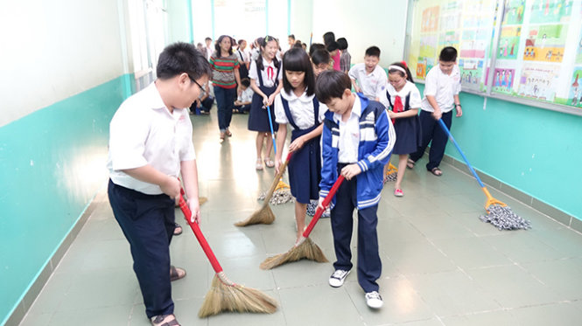
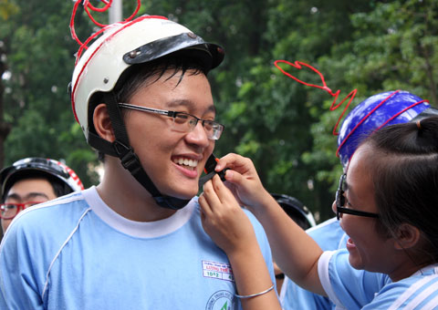
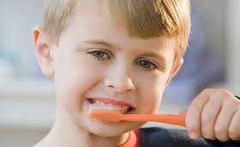
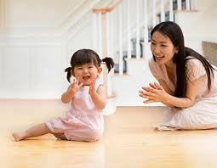
1. PXCĐK chính là thói quen. Em hãy kể một số thói quen của bản thân em?
2.Nhà trường đã hình thành cho Học sinh những PXCĐK nào?
- Ra vào lớp theo tiếng trống
- Quàng khăn đỏ, sơ vin,không đi dép lê, mặc đồng phục khi đến trường
- Không quay cóp trong kiểm tra, thi cử
- Làm bài tập về nhà và học bài trước khi đến lớp
- Truy bài 15 phút đầu giờ
- Chào cờ, hát quốc ca, đội ca vào sáng thứ 2…..
………

Slide 20

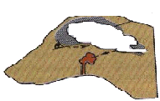
2. Ức chế phản xạ có điều kiện
Đường liên hệ tạm thời dần mất đi
Các phản xạ có điều kiện nếu không được củng cố thường xuyên sẽ bị mất do ức chế tắt dần, vì vậy phải thường xuyên củng cố các phản xạ có điều kiện đã được hình thành.
Trong thí nghiệm trên nếu ta chỉ bật đèn mà không cho chó ăn nhiều lần thì hiện tượng gì sẽ xảy ra?
Phản xạ tiết nước bọt đối với kích thích ánh đèn sẽ không còn.
Notes:
Trong TN nếu ta chỉ bật đèn mà không cho chó ăn nhiều lần thì hiện tượng gì sẽ xảy ra?

Slide 21
2. Ức chế phản xạ có điều kiện
- Khi phản xạ có điều kiện không được củng cố thì sẽ mất dần.
- Ý nghĩa:
+ Đảm bảo sự thích nghi với môi trường và điều kiện sống luôn thay đổi.
+ Hình thành các thói quen tập quán tốt đối với con người.
- Lấy một ví dụ về sự hình thành PXCĐK của bản thân em và trình bày quá trình thành lập và ức chế PXCĐK đó?
- Các nạn nhân nghiện (ma túy,thuốc lá, game, ...) có thể cai nghiện như thế nào?
Sự hình thành và ức chế PXCĐK có ý nghĩa gì đối với đời sống?

Slide 22
III. So sánh các tính chất của PXKĐK và PXCĐK
Tính chất của phản xạ không điều kiện | Tính chất của phản xạ có điều kiện
1. Trả lời các kích thích tương ứng hay không điều kiện | 1’. Trả lời các kích thích bất kỳ hay kích thích có điều kiện
2. Bẩm sinh | 2’.
3. | 3’. Dễ mất khi không củng cố
4. Có tính chất di truyền, mang tính chất chủng loại | 4’.
5. | 5’. Số lượng không hạn chế
6. Cung phản xạ đơn giản | 6’. Hình thành đường liên hệ tạm thời
7. Trung ương nằm ở trụ não,tuỷ sống | 7’.
Hoàn thành bảng 52.2 (SGK-Tr 168), so sánh tính chất của 2 loại phản xạ.
Được hình thành trong đời sống
Bền vững
Có tính chất cá thể, không di truyền
Số lượng hạn chế
Trung ương nằm ở vỏ não

Slide 23
III. So sánh các tính chất của PXKĐK và PXCĐK
- PXKĐK và PXCĐK có những điểm khác nhau, nhưng chúng vẫn có mối liên hệ chặt chẽ với nhau. Hãy nêu mối liên hệ giữa PXKĐK và PXCĐK?
- PXKĐK là cơ sở để thành lập PXCĐK.
- Phải có sự kết hợp giữa một kích thích có điều kiện với kích thích không điều kiện (trong đó kích thích có điều kiện phải tác động trước kích thích không điều kiện một thời gian ngắn).

Slide 24

Bài tập : Phản xạ nào dưới đây thuộc loại phản xạ CĐK:
a. Trẻ mới sinh ra, khi mẹ nhét vú vào miệng, trẻ bú sữa ngay.
b. Trẻ ba tháng tuổi thấy mẹ thì đòi bú.
c. Trẻ reo mừng khi nhìn thấy bố mẹ.
d. Sau vài tháng tuổi trẻ phân biệt được: người lạ, người thân.
.
.
.

Slide 25
Câu chuyện: Mèo của Trạng Quỳnh
Trạng Quỳnh sống vào thời vua Lê - chúa Trịnh. Khi ấy xã hội lầm than, đời sống nhân dân vô cùng cực khổ, nạn đói xảy ra khắp nơi. Vậy mà chúa Trịnh đã không đoái hoài, chăm lo cho đời sống của con dân mà còn sống xa hoa, đến nuôi mèo cũng cho ăn bằng những cao lương mĩ vị mà cả đời người nông dân chưa bao giờ dám nghĩ tới. Tức giận vì điều đó, Trạng Quỳnh đã lập mưu.
Ăn Trộm Mèo Nhà Chúa có một con mèo quý lắm, xích bằng xích vàng và cho ăn những đồ mỹ vị.
Quỳnh vào chầu, trông thấy, bắt trộm về, cất xích vàng đi mà buộc xích sắt, nhốt một chỗ, đến bữa thì để hai bát cơm, một bát cơm thịt cá, một bát cơm với đầu tôm. Mèo ta quen ăn ngon chạy đến bát cơm thịt cá chực ăn, Quỳnh cầm sẵn roi, hễ ăn bát cơm thịt cá thì đánh. Mèo đói quá, phải ăn bát cơm với đầu tôm. Cứ như thế, được hơn nửa tháng, dạy đã vào khôn, Quỳnh mới thả mèo ra.

Slide 26
Chúa mất mèo, tiếc quá, cho người đi tìm, thấy nhà Quỳnh có một con giống hệt, Chúa bắt Quỳnh đem mèo vào chầu. Chúa xem mèo, hỏi:
- Sao nó giống mèo của trẫm thế? Hay khanh thấy mèo của trẫm đẹp bắt đem về, nói cho thật!
- Tâu bệ hạ, bệ hạ nghi cho hạ thần bắt trộm, thật là oan, xin bệ hạ đem ra thử thì biết.
- Thử thế nào? Nói cho ta nghe .
- Muôn tâu bệ hạ, bệ hạ phú quý thì mèo ăn thịt ăn cá, còn hạ thần nghèo túng thì mèo ăn cơm với đầu tôm, rau luộc. Bây giờ để hai bát cơm ấy, xem nó ăn bát nào thì biết ngay.
Chúa sai hầu đem 2 bát cơm ra thử. Mèo chạy thẳng đến bát cơm rau, ăn sạch.
Quỳnh nói:
- Xin bệ hạ lượng cho, người ta phú quý thì ăn cao lương mỹ vị, bần tiện thì cơm hầm rau dưa. Mèo cũng vậy, phải theo chủ.
Rồi lạy tạ đem mèo về.
Tại sao nhà Chúa lại chịu mất mèo?

Slide 27
Tào tháo với rừng mơ
Cuối thời Đông Hán, Tào Tháo chỉ huy quân đội tiến đánh Trương Tú. Dưới cái nắng như thiêu như đốt, binh sĩ hành quân trên sa mạc mênh mông, ai cũng khát đến không chịu nổi nữa, đều muốn được uống nước, nhưng xung quanh bốn bề đều là cát, làm sao tìm ra được nguồn nước đây?
Tào Tháo nghĩ tới nghĩ lui, cuối cùng cũng nghĩ ra được một cách hay. Ông nói với các binh sĩ: “Đừng sốt ruột, nói cho các người nghe, nơi này ta đã từng đi qua, đi thêm một đoạn đường nữa là có thể nhìn thấy một rừng mơ rất lớn. Mơ ở đó rất nhiều, lại vừa ngọt, vừa chua, giải khát rất tốt. Binh sĩ nghe Tào Tháo nói rồi, không nhịn được tưởng tưởng ra vị chua của mơ. Ai cũng đều ứa nước miếng, thế là tự nhiên không còn cảm thấy khát nữa.
? Tại sao quân sỹ hết khát

Slide 28

Dặn dò:
Học bài trong vở, trả lời các câu hỏi SGK.
Xem trước bài 53 “ Hoạt động thần kinh cấp cao ở người”.
Tìm các tư liệu có liên quan đến hoạt động thần kinh cấp cao.

